Slide 1
III Egipatska mitologija

Slide 2
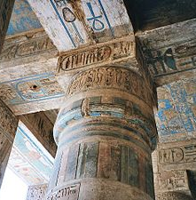
Bogovi i hramovi, također funkcioniraju po principu pravednosti.
Pravednost je vrhovni princip u djelovanju ljudi i bogova

Slide 3
Mit o ozirisu
Mit o Ozirisu opisuje glavni događaj u egipatskoj mitologiji. Oziris je bio vladar Egipta. Vlast je naslijedio od svojih predaka, koji sežu sve do stvoritelja cijelog svijeta, boga sunca Ra. Ozirisova supruga Izida vladala je zajedno s njim, a njihov brat Set htio je vlast nad Egiptom.
Mit o Ozirisu ima više verzija. Jedna verzija ubojstva kaže da je Oziris šetao vrtom uz Nil, a Set je prerušen u krokodila ili vodenkonja napao svojeg brata te ga utopio u rijeci Nil. Nakon toga Set je raskomadao Ozirisovo tijelo na 14 komada te razbacao komade po Egiptu. Izida je pronašla tijelo, sastavila ga i zatrudnjela s Ozirisom, nakon čega je Oziris ponovno umro.

Slide 4
Nakon ubojstva Ozirisa, Set je preuzeo vlast nad Egiptom. Za vrijeme njegove vladavine Izida je tražila i sakupljala sve dijelova svoga muža. Uspjela je pronaći sve dijelove osim njegovog spolovila. Spolovilo je pojela riba u Nilu. Izida je napravila novo spolovilo uz pomoć magije kako bi tijelo bilo kompletno da oživi Ozirisa. Uz pomoć magije koju je naučila od svoga oca, boga Geba, i bogova Tota i Anubisa uspjela je oživiti Ozirisa, ali samo nakratko. U to kratko vrijeme zatrudnjela je s njim i on je ponovo umro.

Slide 5
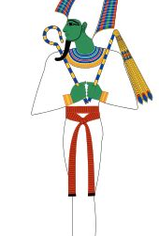
Oziris ili kralj živućih

Slide 6
Mit o Ozirisu ima više verzija kraja sukoba dvaju bogova. Jedna verzija kaže da su bogovi zaključili sukob tako što su podijelili vladavinu nad Egiptom. Plodni dio Egipta oko rijeke Nil dobio je Horus, a negostoljubivi dio, pustinju i strane zemlje, dobio je Set. Druga verzija kaže da je Geb prvo podijelio zemlju između Seta i Horusa, da bi nakon toga svu zemlju dao Horusu.

Slide 7
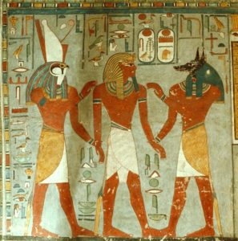
Rođenje Horusa i bitka sa Setom
Trudna Izida, strahujući da joj Set ne ubije nerođeno dijete, sakrila se u gustiš papirusa pored rijeke Nil. Tamo je rodila i odgojila Horusa. Nakon mnogo godina, Horus je odrastao i izazvao Seta na borbu za prijestolje. Oziris i Set su se borili ispred drugih bogova, koji su služili kao suci u borbi za prijestolje. Primjerice, Geb i Ra su odlučivali tko je pobijedio u borbi, Tot je bio mirovni posrednik u sukobu, a Izida je svojom magijom pomagala svom sinu Horusu

Slide 8
Božanska bitka dvaju bogova ima više epizoda. Jedna od njih kaže da su dvojica bogova pokušavali zaslužiti titulu novoga vladara Egipta. Tako su se utrkivali brodovima i međusobno borili u vidu nilskih konja. U tim je bitkama Horus najčešće bio pobjednik i većina je bogova bila za njega. Međutim Set je bio miljenik stvoritelja, boga Ra, te on nije dozvolio da Horus tako lako pobijedi. Bitka se odužila na 80 godina.
Druga epizoda kaže da se nisu borili samo njih dvojica, nego i njihovi sljedbenici. Također je Izida jednom prilikom htjela pomoći Horusu tako da probode Seta harpunom, međutim pogodila je svog sina Horusa, koji joj je u naletu bijesa odrubio glavu. Tot je koristeći svoju magiju stavio glavu krave na Izidina ramena.

Slide 9
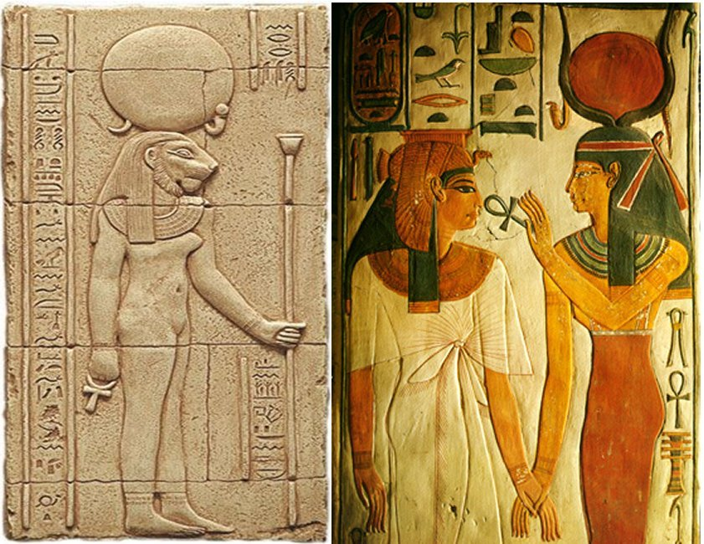
Ta fotografija korisnika Nepoznat autor: licenca CC BY-SA-NC

Slide 10
Ra – bog Sunca
Ra je egipatski bog Sunca, vrhovni bog svih bogova. U umjetnosti se obično predstavlja sunčevim diskom iznad glave. Prema vjerovanju Ra je svakoga dana plovio nebeskim svodom, od istoka prema zapadu, u pratnji svoje kćerke Maat i vezira Tota (pisar egipatskih bogova u liku Ibisa). U sumrak je dolazilo do zapadnih planina u kojima se nalazio ulaz u podzemni svijet. Tu je iz dnevne barke prelazio u noćnu i započinjao plovidbu Nilom kroz pakao. Svake noći se budio sa čudesnom zmijom Apop u želji da spriječi plovidbu on je ispijao vodu iz Nila. Uz pomoć drugih bogova Ra ga je svaki put primoravao da povrati popijenu vodu.. Plovio je do otvora u istočnim planinama, prelazio na dnevnu lađu i započinjao novu plovidbu.
Ujutro se prikazivao u obliku boga skarabeja- Keprija. U podne je podsjećao na savršen sunčev disk i zvao se Ra. Uvečer na zalasku nosio je naziv Atum.

Slide 11
anubis
Anubis je opisan u pogrebnim kontekstima, gdje je prikazan kako posjećuje mumiju ili sjedi na grobu štiteći ju. U stvari, tijekom balzamiranja, svećenik je stavljao masku Anubisove glave. U Novom kraljevstvu pojavit će se pečati s Anubisovim likom. Zadaća Anubisa u podzemlju je vaganje srca, središta misli i osjećaja.
Anubis je nezakoniti, izvanbračni sin Ozirisa i Neftis, kojeg je Izida odgojila i čuvala. Kad je Oziris ubijen, Anubis je napravio njegovu mumiju, koja je postala prva mumija. Anubis je od tada dočekivao duše i vodio ih do vage u Ozirisovoj sudnici. Rezultat bi bilježio Thoth, bog Mjeseca.

Slide 12
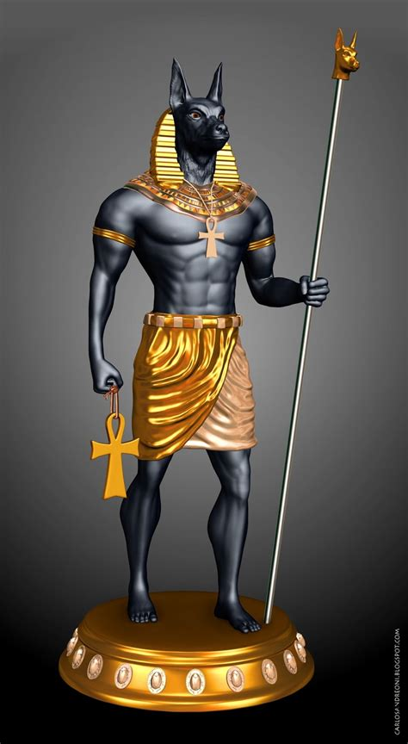
Anubis je u egipatskoj mitologiji bog balzamiranja s glavom šakala, kao i bog mrtvih i vladar podzemlja, sin Ozirisa i Neftis. Najstarije spominjanje Anubisa nalazi se na tekstovima piramida. Anubis je u egipatskom tekstu napisan kao Inpw (ili Anpu, Anupu, Inepu, Ienpw ili Yinepu), ali su Grci, radi teškog izgovora imena Inpw, boga preimenovali u Anubis.
Anubis je prikazivan kao šakal ili čovjek s glavom šakala, katkad i u psećem liku. Bio je snažno povezan s grobljima u starom Egiptu jer je to bila životinja koja je prijetila oskvrnuću ljudskih tijela. Njegova je glava crna, što podsjeća na plodno tlo uz Nil, Kemet, potrebno za zemljoradnju, ali i za smrt

Slide 13
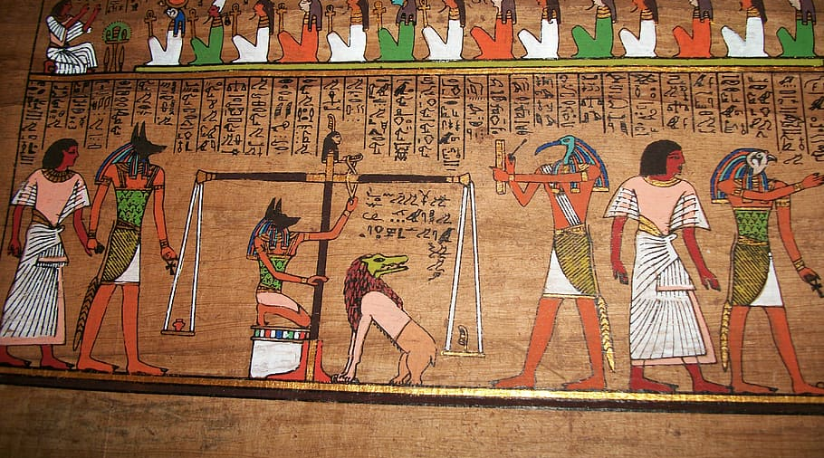
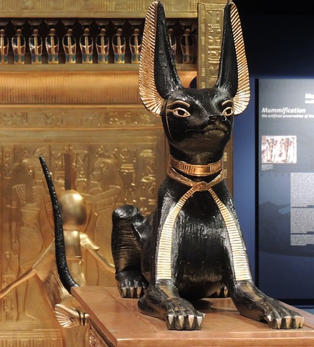

Slide 14
Ta fotografija korisnika Nepoznat autor: licenca CC BY-SA-NC

Slide 15
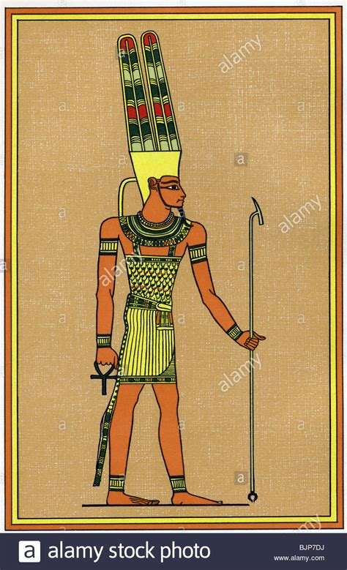
Najštovaniji bogovi Egipta Amon ra
Amon-Ra, smatra se kraljem bogova, ocem faraona, a njegova je ženska verzija Amunet

Slide 16
bastet
Bast (Bastet, Baset, Ubasti ili Pasht) je staroegipatska boginja-mačka, sunčano božanstvo i boginja rata. Bila je poštovana za vreme Druge dinastije. Sedište kulta bilo je u Per Bastu (grčki Bubastis), koji je dobio ime po boginji Bast. U početku je smatrana zaštitnicom Donjeg Egipta i prikazivana kao lavica. Smatrana je čuvarom faraona i najvišeg muškog božanstva — Ra.
Tokom kasnijih dinastija, sveštenici Amuna nazvali su je Bastet, a njena uloga se vremenom umanjivala, jer je ulogu boginje rata preuzimala Sekhmet, takođe boginja lavica.
U grčkoj mitologiji Bast je poznata kao Aelurus (grč. mačka) i njenu ulogu sunčanog božanstva su promenili, tako da je postala boginja Meseca. Grci su poistovetili Bast sa boginjom Artemidom, smatrali su je Horusovom sestrom, a kasnije kćerkom Ozirisa i Izide.

Slide 17
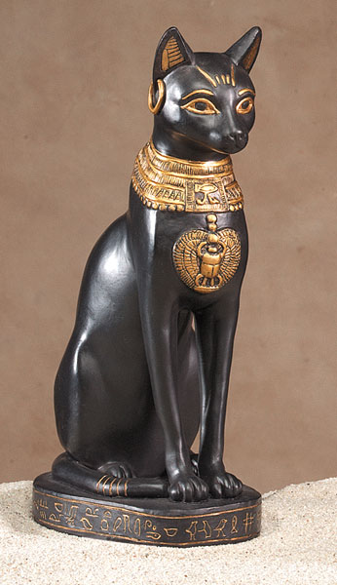
Mačke su izuzetno poštovane životinje u Starom Egiptu, često su bile ukrašavane nakitom i jele su zajedno sa ljudima, ponekad iz istog tanjura. Bast je bila boginja mačaka, predstavljena u hramovima u kojima su mačke mumificirane i sahranjivane. U hramu Bast u Per Bastu otkriveno je više od 300.000 mumificiranih mačaka.
Tokom Novog Carstva kada je Maahes, numibijsko božanstvo postalo deo egipatske mitologije, u Donjem Egiptu je Bast preuzela ulogu njegove majke, dok je u Gornjem tu ulogu nosila Sekhmet.
Bast je bila ćerka Amon Ra, bila je u vezi sa boginjom kobrom Vadžet Donjeg Egipta, slično kao Nekhmet i Sekhmet u Gornjem Egiptu.
Bast je vremenom postala i boginja parfema i dobila nadimak zaštitnice mirisa.

Slide 18
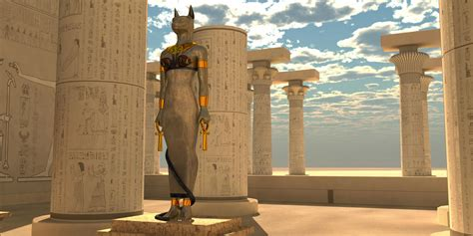
Kada je u međuvremenu Anubis postao bog balzamiranja, Bast je kao boginja masti, smatrana njegovom ženom. Best je smatrana i Anubisovom majkom, dok ovo verovanje nije promenjeno i Anubis je postao Nefertitin sin.
Budući da domaće mačke imaju nježan i zaštitnički odnos prema potomcima, Bast se smatrala dobrom majkom i prikazivana je u društvo velikog broja mačića.

Slide 19
Mut, MAAT ili majka božica
Nosi dvije krune na glavi, jedna predstavlja Gornji a jedna Donji Egipat
Opisana je kao ona koja rađa ali nije i rođena
Ponekad se prikazuje kaoMut ("majka") je bila drevna egipatska božica majka tijekom tisuća godina. Alternativni pravopis je Mout. Ona je što je češće moguće prikazana kao bijela ptica grabljivica. Ona je povezana s vodama Nuna iz kojih je sve rođeno kroz partenogenezu. Ona je također žena, s bijelom i crvenom krunom Egipta. Vladari Egipta su joj se klanjali na svoj način jer imaju pravo da vladaju kroz savez s Mut. Neki su joj naslovi: "Majka Svijeta", "Raovo Oko", "Kraljica Bogova", "Dama iz Raja", "Majka Bogova", a najljepši je "Ona koja rađa, ali rođena nije". Mut je bilo i ime za ženski ocean Naunet, u Ogdoadi, tijekom Starog kraljevstva. Međutim, razlika između majčinstva i kozmičkih voda kasnije će dovesti do odvajanja identiteta, i Mut dobiva aspekte stvoriteljske božice, jer je majka iz koje je nastao svemir, mačka, kobra, krava ili lavica

Slide 20
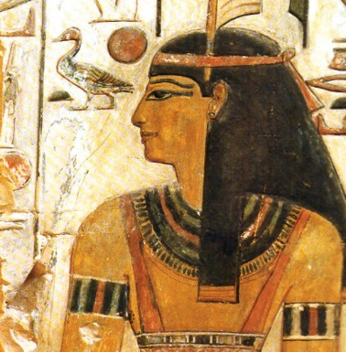
Ma'at je bila personifikacija istine i pravde. Prikazivana je s krilima, ili sa ankhom i žezlom. Prikaz nje kao žene u crvenoj haljini sliči prikazu Izide, Hathor i Neftis. Ako bi maat bila narušena, sve bi se srušilo, društvo bi se raspalo, prirodne pojave bi bile poremećene. Svaka situacija mora održavati maat. Na Strašnom sudu je Ma'at bila sutkinja. Anubis bi doveo dušu i vagao ju. Pero, simbol božice Ma'at, moralo je težiti jednako kao i srce duše. Thoth kao bog mudrosti bi zapisao rezultat. Horus bi dobru dušu odveo do Ozirisa, gospodara raja. Pri mjerenju duše, srce pokojnika je na jednoj strani vage, a na drugom je maat kao protivteg.

Slide 22
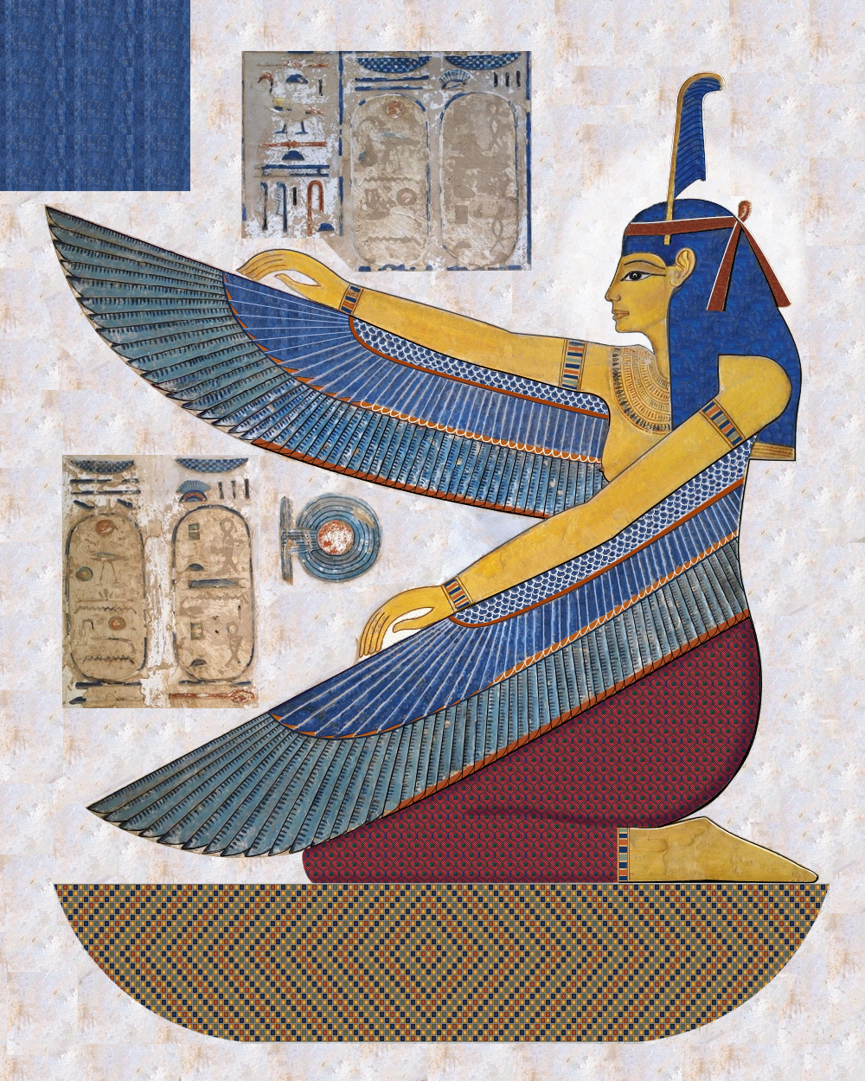
Ta fotografija korisnika Nepoznat autor: licenca CC BY-SA

Slide 23
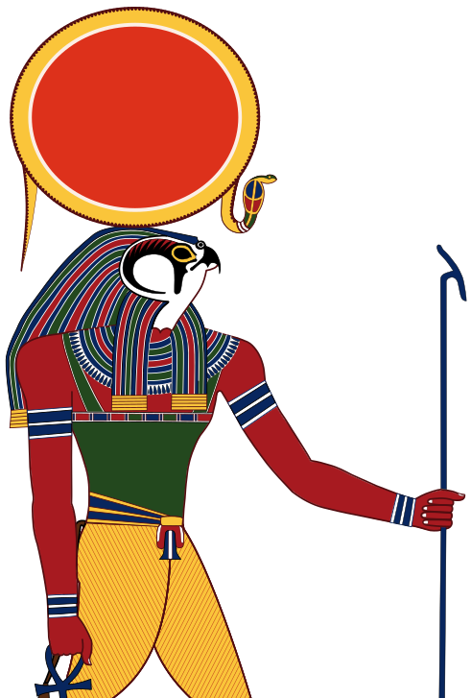
Ra
Bog Sunca, vjeruje se da je on stvorio čitav svijet, a svaki je izlazak i zalazak Sunca proces obnavljanja
Ta fotografija korisnika Nepoznat autor: licenca CC BY-SA

Slide 24
A sada naša radionica
I Izabrati božanstvo, nacrtati ga – kolaž i obrubiti hijeroglifima
ili II radimo amblem za projekt

